Slide 2
Povestea lui Andrei cel mic
Un pusti roman de clasa a 7-a poate promova un magazin online din Australia pe piata din SUA si sa castige astfel un comision din profitul pe care il genereaza.

Slide 3
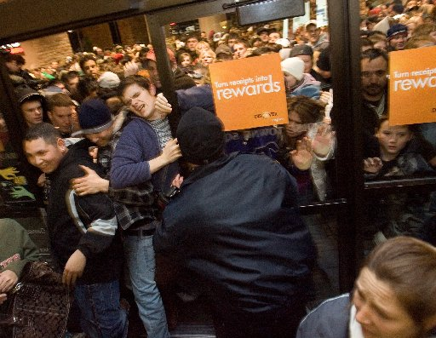
Povestea lui Andrei cel mare

Slide 4
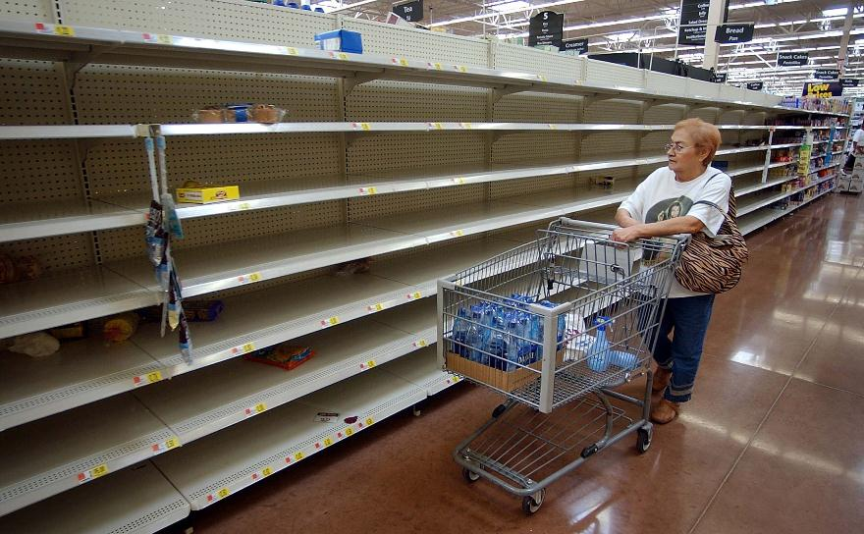
Povestea lui Andrei cel mare

Slide 6
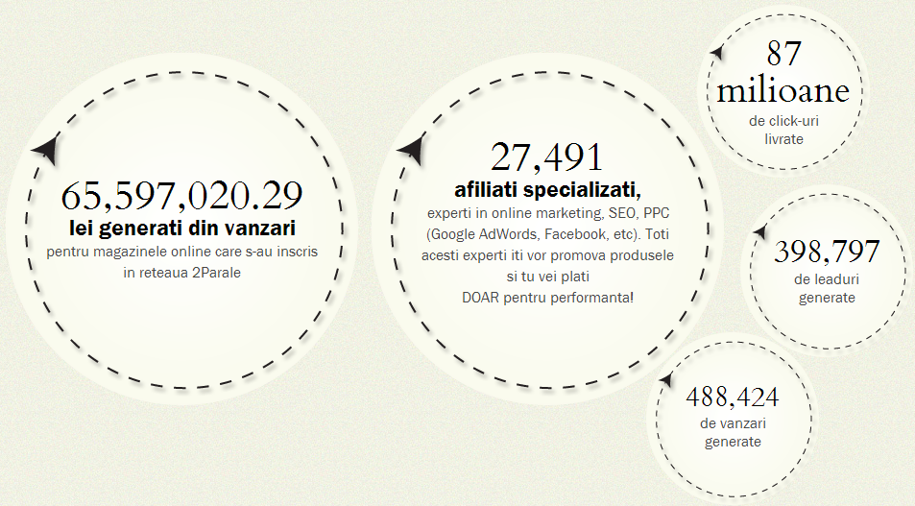
Impactul in economie

Slide 7
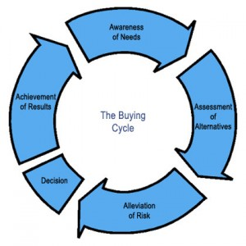
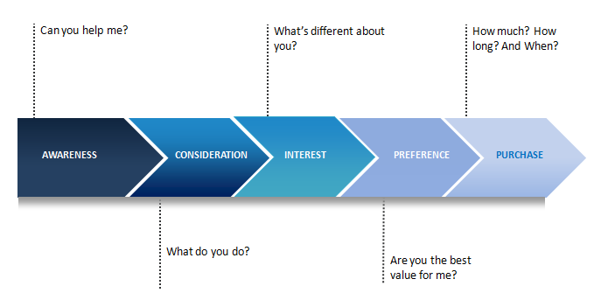
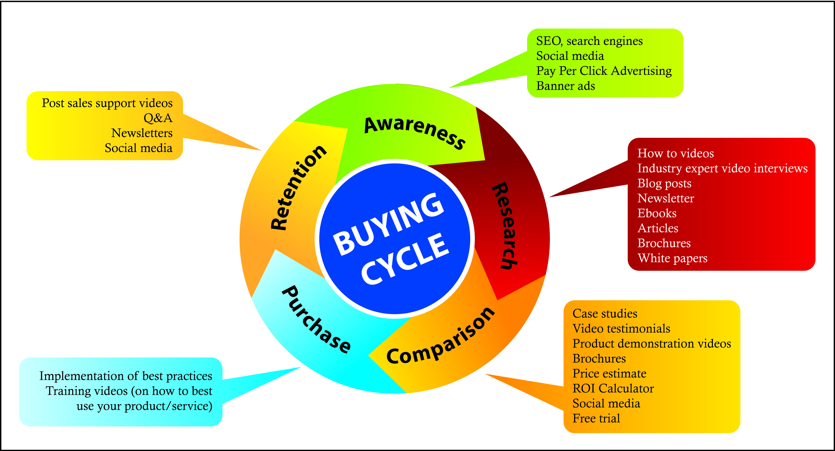

Slide 8
Decizia in comportamentul de cumparare
John Dewey (1910)
Awareness/advertising/PR
Marketing afiliat

Slide 9
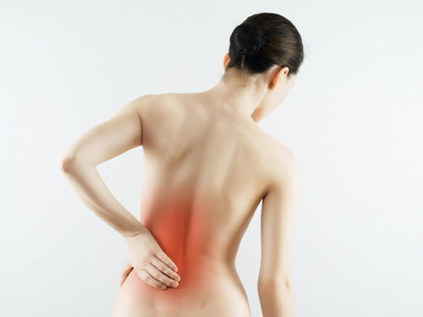
Despre “durerea de spate”
“Auuu spatele”; am o problema
Ar trebui sa iau o pastila sa-mi revin (sau sa caut o clinica unde sa pot face gimnastica medicala / kinetoterapie)
Pastile sa fie
Ce fel de pastile?
Midocalm sau Arcoxia
Arcoxia sa fie
Mai specific de 120mg
De unde cumpar
Farmacie X sau Y

Slide 10
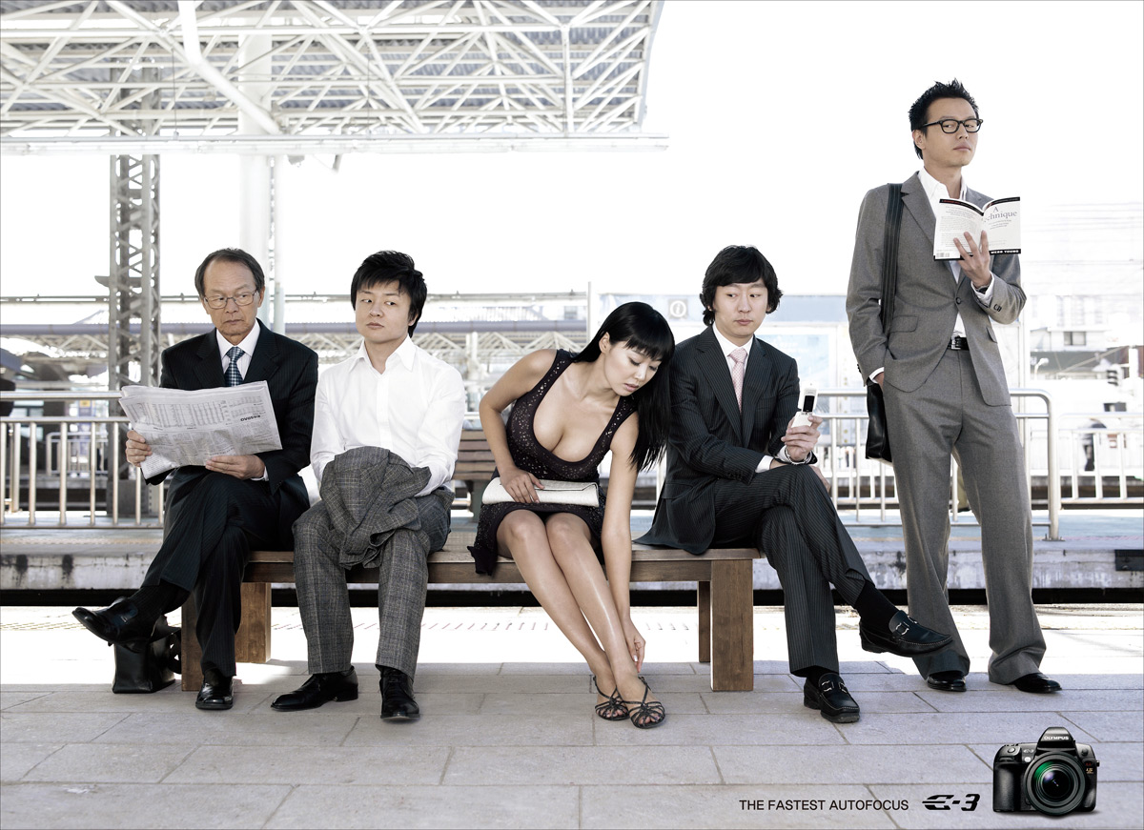
Despre achizitia unei camere foto

Slide 11
Despre achizitia unei camere foto
“Nice ad! Ar trebui sa-mi schim si eu camera”
Pentru ce imi trebuie camera?
Foto
Video HD
Zoom
Aleg camera “normala” pentru ca nu mi-ar fi greu sa configurez o camera pro (DSLR)
Ce fel de camera sa iau?
Ok, din ce-mi dau seama Canon PowerShot SX260 ar trebui sa fie o alegere buna
De unde o cumpar?
Am gasit un pret foarte bun la F64! ☺

Slide 12
Once you go black you'll never go back

Slide 13
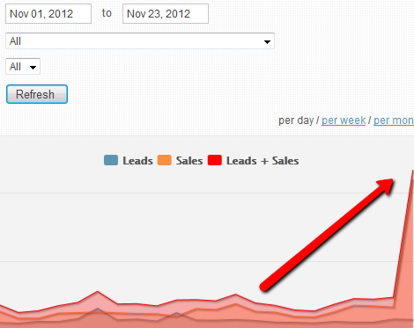
23 nov 2012 Black Friday 2012

Slide 14
29 nov 2013 Black Friday 2013

Slide 15
Decizia de cumparare de BF

Slide 16
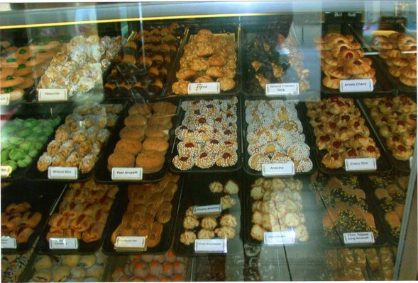
Cat mai multe cookies

Slide 17
Relatia cu magazinele
Urmareste siteul si ofertele magazinelor de Black Friday
Comunica cu magazinele
Cere unelte speciale (bannere, feed de produse special)
Cere exclusivitati
Du-te cu propuneri catre magazine

Slide 18
Folosirea uneltelor 2Parale
Bannere
Nu au o rata de conversie foarte buna
Feed-uri de produse
Rata de conversie buna pentru ca permit dezvoltarea de proiecte dedicate
Linkuri text
Review-uri
Trafic platit (Google AdWords, Facebook)
Link2
Foarte bun pentru proiecte de continut, UGC
API
Sky is the limit

Slide 19
Strategii
Landing page personalizat pentru eveniment
Baze de date
Colectare de adrese de email
Liste de remarketing
Pagini de Facebook
Curare de oferte (pentru comunitati)
Trafic ieftin (Google AdWords, Facebook); fara SPAM si brand bidding

Slide 20
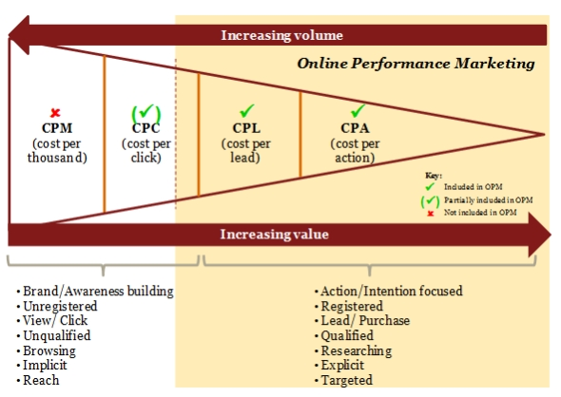
Performance marketing
Sursa: http://www.affiliates4u.com/news/2013/01/iab-opm-analysis-lead-generations-value-and-role-digital-marketing/

Slide 21
Bogdan.Aron@2Parale.ro
Linkedin.com/in/bogdanaron
Thank you!

